Slide 1

第十三章 信用风险之价值度量
任课教师：陈创练

Slide 2
提
信用价值度量概论
1
纲
Z值评分模型
2
CONTENTS
KMV模型
3
CreditMetrics模型
4
CreditRisk+模型
5

Slide 3
一、信用价值度量概论

Slide 4
第一节 信用价值度量概论
信用风险度量与管理是指为改变债权人所面临的信用风险状况而采取的一系列管理行为，包括分析信用风险的性质、评估信用风险的影响、度量信用风险程度、决定风险处理策略等。信用风险度量是信用风险管理的基础，只有精确的度量才能有科学的管理。
信用风险度量与管理是多主体、多层面的概念。“多主体”指信用风险度量与管理是所有经济主体都会涉及的，传统观点认为只有金融机构尤其是银行才需要度量与管理信用风险，实际上包括个人、企业、政府在内的所有经济主体，只要涉及信用交易或信用活动，都需要度量与管理信用风险。“多层面”指信用风险度量与管理既有微观的管理，也有宏观的管理；既有内部的管理，也有外部的管理；既有风险的防范，又有风险的化解。

Slide 5
第一节 信用价值度量概论
微观管理指单个企业或金融机构对其所从事的信用活动涉及的风险的管理；宏观管理是宏观调控部门对整个社会信用风险状况的掌握和对系统性信用风险的控制。内部风险管理是指企业或金融机构建立在风险度量基础上的组合管理、产品定价、风险化解、绩效评估、资本确定等；外部风险管理指监管部门对企业或金融机构信用风险控制的监督。风险防范是将信用风险因素在产品定价、绩效评估、资本确定等方面体现出来，使风险和收益匹配；风险化解是将所承担的信用风险控制在一定的水平内，通过抵押、担保、出售、证券化、衍生工具等将过多的风险转移。

Slide 6
第一节 信用价值度量概论
信用风险度量的探索过程大致可分为三个阶段：一是1970年以前，大多数金融机构基本上采取专家分析法，即依据银行专家的经验和主观分析来评估信用风险，主要分析工具有5C分析法、LAPP法、五级分类法等；二是大约在20世纪70年代初到80代底，金融机构主要采用基于财务指标的信用评分方法，如线性概率模型、Logit模型、Probit模型、Altman Z值模型与ZETA模型等；三是20世纪90年代以来，世界一些著名的商业银行开始探索运用现代金融理论和数学工具来定量评估信用风险，建立了以风险价值为基础、以违约概率和预期损失为核心指标的度量模型，如信用监控模型（KMV模型）、CreditMetrics模型、信贷组合观点（credit portfolio view）、CreditRisk+模型等等。

Slide 7
第一节 信用价值度量概论
与此同时，巴塞尔银行监管委员会出版的《新资本协议》提倡建立内部评级法，随后美国各大银行开始建立更加结构化的正式评级系统和度量信用风险的内部模型，用以审批贷款，鉴定资产组合的有效性，分析呆账准备金的充足性、盈利性以及对贷款定价等等。与传统方法相比，这些方法更加注重应用现代金融理论和数理统计方法进行定量分析。下面对主要的信用风险度量方法进行简单介绍。

Slide 8
第一节 信用价值度量概论
一、专家分析法
1970年以前，大多数金融机构主要依据专家的经验和主观分析来评估信用风险。专家通过分析借款人的财务信息、经营信息、经济环境等因素，来对借款人的资信、品质等进行评判，以确定是否给予贷款。这个阶段评估信用风险的主要方法有5C法、5W或5P法、LAPP法、五级分类法等等。
最为常用的是5C法，商业银行根据专家对借款企业的资信品格（character）、资本（capital）、还款能力（capacity）、抵押品（collateral）以及当时所处的经济周期（cycle conditions）等因素考察评分，然后通过专家的主观判断给予各个考察因素不同的权重，综合得出一个分值。分值的大小反映了借款人信用品质的好坏。可作为信贷决策的依据。

Slide 9
第一节 信用价值度量概论
也有些银行将分析的因素归纳为5W或5P：5W是指借款人（who）、借款用途（why）、还款期限（when）、担保物（what）、如何还款（how）；5P是指个人因素（personal）、目的因素（purpose）、偿还因素（payment）、保障因素（protection）、前景因素（perspective）。LAPP法则是从借款人的流动性（liquidity）、活动性（activity）、盈利性（profitability）和发展潜力（potentialities）四个方面评估信用风险。五级分类法是对现有信贷资产质量进行分类的方法，它以还款的可能性为核心，综合应用定性和定量分析方法来判定资产质量，并将资产分为正常、关注、次级、可疑和损失五类。

Slide 10
第一节 信用价值度量概论
专家分析法直指信用风险的核心本质，目前得到了世界上大多数国家的认可和采纳，但这种方法比较简单，受主观因素的影响较大，对人的素质要求较高，与其说是一种分析方法，还不如说是一种思想。尽管现在很多银行仍然使用专家分析法，但是该类方法面临着一致性和主观性两方面的重大挑战。对于相似的借款者，不同的信贷负责人运用不同的评价标准可能得出不同的评价结果，并且他们评判时易受感情和外界因素干扰，进而做出偏差较大的分析。因此，近年来，金融机构已经逐渐放弃纯粹定性分析的专家分析法，而在此类方法中加入越来越多的客观定量分析的内容。

Slide 11
第一节 信用价值度量概论
二、评级方法
与专家分析法类似，评级系统（rating system）或称评级方法，也是一种定性的信用风险评估方法。信用评级（credit rating）就是评估受评对象信用风险的大小。从狭义上看，受评对象可以是债券，如长期公司债券、可转换公司债券等；也可以是债务人，如个人、公司，甚至是一个国家。从广义上看，随着金融创新和金融产品的不断增加，受评对象也包括固定收益（如资产证券化债券评级）、公司治理水平等。

Slide 12
第一节 信用价值度量概论
信用评级起源于美国，评级机构的早期形式是在美国出现的商业信用机构，它们提供的主要服务是对商人偿还债务的能力进行评估。随着金融市场日益复杂化以及各类资金需求者迅速增加，投资者和监管者也越来越依赖于评级机构的信用评级，评级市场因而迅速成长。如今，信用评级主要用于对发行人的违约评级、对债务发行的损失或追偿风险的评级。评级机构还将业务拓展到非信用评级领域，如穆迪推出的对冲基金运行质量评级、信托质量评级等。上述评级机构进行的信用评级被称为外部评级（external rating）。正如学术界和实务界所强调的，评级也是商业银行等金融机构的使命之一。建立和完善内部评级系统（internal rating system）是巴塞尔协议的核心内容。

Slide 13
第一节 信用价值度量概论
三、基于财务比率指标的信用评分方法
这种模型以关键财务比率为基础，对各财务比率赋予不同权重，通过模型产生一个信用风险分数或违约概率，如果该分数或概率超过一定值，就认为该项目隐含较大的信用风险。建立基于财务指标的信贷评分模型主要有线性概率模型、定性响应（qualitative-response）模型和Altman的Z值模型与ZETA模型。
（一）线性概率模型
线性概率模型是以评判对象的信用状况为被解释变量、多个财务比率指标为解释变量所构造的线性回归模型，通过最小二乘法回归得出各解释变量与企业违约率之间的相关关系，建立预测模型，然后利用模型预测企业未来的违约概率。该方法对解释变量的概率分布没有特殊要求，应用方便。但是，模型预测的概率估计值有可能落在区间[0，1]之外，这与概率理论相违背，故此，目前此法已经很少使用。

Slide 14
第一节 信用价值度量概论
（二）定性响应模型
定性响应模型用以预测某一时期开始时生存着的某一公司在该时期（一个月、一年等）结束时该公司生存的概率。较为常用的两种定性响应模型是Probit模型和Logit模型，两种模型旨在改进线性模型的预测值可能落在区间[0，1]之外的缺陷，即研究者假设事件发生的率服从某种累积概率分布，使模型预测值落在[0，1]之间。若假设事件发生的概率服从累积标准正态分布，则称为Probit模型；若假设事件发生的概率服从累积Logistic分布，则称为Logit模型。
Probit和Logit模型采用一系列财务比率指标预测公司破产或违约的概率，根据风险偏好程度设定风险警戒线并以此进行信用风险定位和决策。Probit模型的基本形式与Logit模型相同，差异仅是用于转换的累积概率函数不同：前者为累积正态概率函数，后者则为Logistic概率函数。Probit模型和Logit模型在信用风险度量中都得到了相当广泛的应用。

Slide 15
第一节 信用价值度量概论
（三）Altman Z值模型与ZETA模型
信用评分模型中最有影响力的是Altman（1968）年提出的五因子Z值线性模型，五因子分别是营运资本/总资产、留存盈余/总资产、息税前收益/总资产、股权的市场价值/总负债的账面价值以及销售额/总资产比率。1977年Altman又将模型做了扩展和改进，将五因子模型护充为七因子模型，称为ZETA模型。从这一想法出发，其后又产生了许多方法，比如回归分析法、聚类分析法、因子分析法等等。
尽管以财务数据为基础的多元信用评分模型已经得到广泛应用，但这些模型至少存在以下缺陷：一是基于会计账面的数据，不能很好地反映企业经营的实际状况和外部条件的快速变化；二是模型只是经验上的拟合，缺乏严密的理论基础。

Slide 16
第一节 信用价值度量概论
四、现代信用风险度量模型
现代信用风险度量模型与前述方法最大的不同在于它用复杂的数理模型描述信用风险发生的概率、损失程度等，并且试图给予精确估计。与此同时，现代模型还借鉴了许多经典的经济思想以及其他领域的科学方法，如期权定价理论、利率预期理论、保险中的精算方法、用于度量市场风险的VaR方法和神经网络原理等。概括起来，现代信用风险度量模型主要有以下几种：KMV公司的基于Merton期权定价思想的KMV模型（或称为信用监控模型）、J.P.Morgan的CreditMetrics模型、麦肯锡公司的信贷组合观点、瑞土信贷银行的基于保险思想的CreditRisk+模型、基于寿险精算方法的死亡率法，等等。由于下文将对上述模型和方法给予详细阐述，故此处不再赘述。除此之外，还有其他一些最新进展将在下面给予简单介绍。

Slide 17
第一节 信用价值度量概论
（一）非参数方法——神经网络方法
随着信息技术的发展，近年来人工智能模型被引入信用风险评估中。神经网络方法是一种具有自组织、自适应、自学习特点的非参数方法。该法对样本数据的分布要求不严格，摒弃了预测变量间线性且相互独立的假设，能深人挖掘预测变量间隐藏的相关关系，因此具有非常大的应用潜力。
神经网络模型优点：第一，该模型可以不再完全依赖于人们对经验知识和规则的主观判断，具有自适应功能，这对减少权重确定过程中人为因素的干扰十分有益；第二，神经网络模型能够处理有噪声或不完全的数据，具有泛化功能和很强的容错、纠错能力；第三，神经网络模型可以处理复杂的非线性关系问题。
神经网络模型不足：第一，需要运用特殊的理论基础以及数据挖掘的方法来确认解释变量之间隐含的相关关系；第二，要得到一个较好的神经网络结构需要耗费较多的人力和时间。

Slide 18
第一节 信用价值度量概论
（二）PFM 模型
PFM模型（private firm model）是KMV公司在1997年开发的模型，是对前文所提到的KMV模型的发展，该模型主要利用财务报表与上市公司的股价信息，在未上市公司无股价的情况下，估算出个别公司的预期违约风险。类似于KMV模型，该模型也是在预期违约概率EDF（expected default frequency）框架下应用的。通过评估公司资产市值和资产报酬标准差，来计算出违约距离DD（default distance）与EDF。该模型与KMV模型的不同之处主要在于评估公司资产市场价值和标准差的方法，PFM模型使用上市公司的税前、息前、折旧前、摊销前的盈余EBITDA（earnings before interest， taxes， depreciation and amortization）以及公司资产市价来推算无股价信息的公司的资产市价。

Slide 19
二、Z值评分模型

Slide 20
第二节 Z值评分模型
信用评分法根据借款人的特征变量和信贷历史记录等信息，利用相关理论与统计技术计算出借款人的信用分数（credit score），以揭示借款人在未来某一时间段内违约的可能性，从而决定是否核准贷款或信用额度以及对贷款定价等。信用分数的高低反映了借款人的风险水平。
信用评级模型大致可以分为三类：第一类是以财务信息为数据基础的多元统计分析模型，如线性概率模型、定性响应（qualitative-response）模型、Z值评分模型与ZETA模型。第二类是以市场信息作为数据基础，基于复杂数学公式建立的模型，如KMV模型。第三类是基于人工智能技术的模型，如神经网络、决策系统、模糊分析等。本节将介绍Z值评分模型的基本原理、模型应用与改进以及模型评价。

Slide 21
第二节 Z值评分模型
一、模型基本原理
Z值评分模型的基本思路是利用统计方法分析银行过去的贷款案例，选择最具统计显著性的财务指标，通过判别分析法涉及出一个能最大程度区分贷款风险度的数学模型，从而对借款者的信用风险及资信进行评估、判别。基本步骤包括：
（1）选取一组财务比率指标。
（2）收集样本，将样本分为正常还本付息案例和坏账案例。
（3）建立线性判别函数，确定每个指标的影响权重，即得一个Z值评分模型。
（4）分析得到违约或破产临界值以及一个Z值区域。
（5）计算贷款人得Z值，并根据临界值进行判断和评估。

Slide 22
第二节 Z值评分模型
二、模型应用
Z值评分模型需要解决的两个重要问题是：首先，预测借款人是否违约或破产时，确定哪些指标是最重要的。其次，Z值评分模型考察的各个指标的权重如何确定。
1968年，爱德华·阿特曼（Edward Altman）研究了美国破产企业和非破产企业的22各财务指标，运用多元判别分析法筛选出了最能反映借款人财务状况，对贷款质量影响最大且最具有预测或分析价值的五个关键指标，并根据过去违约借款人和非违约借款人的观察结果确定各指标的权重，建立了著名的Z值评分模型，以最大限度地区分贷款风险度。Z值评分模型由以下公式给出：
（13-1）

Slide 23
第二节 Z值评分模型
其中， 为流动资金与总资产之比（working capital/total asset）； 为留存收益与总资产之比（retained earnings/total assets）； 为息税前利润与总资产之比（Earnings before interest and tax/total assets）； 为股票市值与负债账面总额之比（market value of equity/ book value of total liabilities）； 为销售收入与总资产之比（sales/total assets）。一般而言，Z值越大，公司违约的可能性越小。Z值与公司违约情况的具体关系如表13-1所示。
表13-1 Z值与公司违约情况的关系
Z值 | 违约情况 | Z值 | 违约情况
Z＞3.0 | 违约可能性较小 | 1.8≤Z＜2.7 | 存在一定的违约可能
2.7≤Z≤3.0 | 警戒状态（on alert） | Z＜1.8 | 违约可能性较大

Slide 24
第二节 Z值评分模型
【例13-1】Z值平方模型应用
考虑一家公司A，其流动资金为170000，总资产为670000，息税前利润为60000，销售额为2200000，股票市值为380000，总负债为240000，留存收益为300000。
与以上数据对应的各项比率为 ， ， ， ， 。根据Z值评分模型，代入数据计算可得Z值为5.46。这一得分显示该公司在近期不会有违约风险。

Slide 25
第二节 Z值评分模型
三、改进的Z值评分模型——ZETA模型
1977年，爱德华·阿特曼（Edward Altman）等人提出了第二代Z值评分模型—ZETA信用风险模型。该模型主要用于公共或私有的非金融类公司，适用范围更广且对违约概率的计算更加精确。与Z值评分模型不同的是，ZETA信用风险模型考察的财务指标包含7个，分别为资产收益率 ，收益稳定性 ，偿债能力 ，盈利积累能力 ，流动性 ，资本化程度 以及公司规模 。每个指标的具体计算方法如表13-2所示。其中，盈利积累能力指标在一定程度上反映了公司经营寿命长短、股利政策、盈利历史等信息，对公司的信用评估十分重要。于是，ZETA信用风险模型为：
（13-2）

Slide 26
第二节 Z值评分模型
相比于Z值评分模型，ZETA信用风险模型无论在变量选择及其稳定性方面，还是在样本开发、统计方法的应用方面都有了长足进步。ZETA信用风险模型比Z值评分模型更加准确、有效。而且，在企业破产前预测的年限越长，该模型预测的准确度越高。
但是，ZETA信用风险模型在应用过程中存在的最大问题仍旧是违约或破产临界值的设定问题。若临界值设定过高，那么在排除质量较差信贷的同时，也可能将一些优质信贷排除在外，从而增加了犯第Ⅱ类错误的可能性。反之，若临界值设定过低，则会增加犯第Ⅰ类错误的可能性。

Slide 27
第二节 Z值评分模型
表13-2 ZETA信用风险模型的财务指标计算方法
财务指标 | 计算公式
资产收益率 | 息税前收益/总资产
收益稳定性 | 资产收益率在5~10年的变化之标准差
偿债能力 | 息税前收益/总利息支出
盈利积累能力 | 留存收益/总资产
流动性 | 流动资产/流动负债（即流动比率）
资本化程度 | 普通股权益/总资本
公司规模 | 公司总资产的自然对数

Slide 28
第二节 Z值评分模型
四、模型评价
Z评分模型与ZETA信用风险模型都可以用于度量债务人在一定时期内违约或不违约、破产或不破产等信用状况，并可对债务人的经营前景做出早期预警。两个模型都具有较强的操作性、适应性和较强的预测能力，因而得到广泛应用。
但两个模型也存在一些缺陷和不足，主要表现为：
（1）过于依赖财务报表的账面数据，忽视日益重要的各项资本市场指标，削弱了预测结果的可靠性和及时性。
（2）关于违约的理论基础和支撑薄弱，结论难以完全令人信服。模型只对借款人的两种极端行为，即违约与不违约，进行区分。实际上，借款人存在不同的违约状况，比如从停止或拖延支付利息（不良资产）到承诺本息支付的完全违约。

Slide 29
第二节 Z值评分模型
（3）为保证模型的准确性，要求模型中的变量符合正态分布假设，而事实上财务比率指标很难达到这一要求。
（4）两个模型皆是线性模型， 而现实经济问题多是非线性的，这必然会降低预测的准确度。同时，各个指标的权重在各个时期未必是固定不变的。
（5）难以估量企业的表外信用风险，应用范围受到限制。忽略了一些难以量化的重要因素，如借款人的声誉以及长期借贷关系，商业周期等宏观因素等。

Slide 30
三、KMV模型

Slide 31
第三节 KMV模型
1974年，默顿提出运用期权定价理论对风险债券和贷款等非交易性信用资产进行观测和估值的模型，为分析公司违约风险提供了理论框架。随后，默顿的思想得到不断推广和扩展，其中最著名的是KMV信用监控模型（KMV Credit Monitor Model），又称KMV模型。KMV模型作为运用现代期权定价理论建立起来的违约预测模型，是对传统信用风险度量方法的一次重要革命。本节将介绍KMV模型的基本原理、具体的计算步骤及模型的优点和缺点。
一、模型的基本原理
KMV模型的基本思想是：债务人的资产价值变动是驱动信用风险产生的本质因素，所以只要确定了债务人资产价值变动所遵循的规律和模型(例如服从某个随机方程)，就可实现估计违约率的目的。

Slide 32
第三节 KMV模型
该模型的结构包含两种理论联系：一是将股权看作以公司资产价值为标的资产、以公司债务的账面价值为执行价格、以负债的还款期限为到期日的看涨期权；二是公司股票价格波动率与公司资产价值波动率之间存在函数关系。在实践中，往往通过观察一定违约距离(DD)的公司在一年内有多少比例违约，来衡量任何一个具有同样违约距离的公司的违约概率，从而为企业信用评级提供一种新方法。
KMV模型适用于上市公司，基本的估计步骤是：首先由股票市场公开的数据和信息来确定公司权益的价值，再据此确定公司资产的价值，进而估计违约概率。KMV模型建立在债务人公司股票价格被正确评估的基础之上，若不能正确评估股票价格或者股票市场处于非正常情形，基于KMV模型的结论就可能产生较大偏差。

Slide 33
第三节 KMV模型
决定一个公司违约概率的主要因素有三个：
（1）资产价值( )，即企业资产的市值。该市值相当于企业资产未来所产生的现金流经过适当折现后的现值。该指标主要反映了企业的前景，也包含了企业行业以及宏观经济的有关信息。
（2）资产风险( )，即企业资产价值的不确定性。该指标衡量的是企业的商业风险和行业风险。企业的资产价值是一个估计值，因而是不确定的。在谈到企业资产价值这一概念时，应该从商业以及行业风险的意义上来理解。
（3）杠杆比例，即债务账面价值( )与企业资产价值( )的比例。合同的债务账面价值是企业必须偿还的。

Slide 34
第三节 KMV模型
随着企业资产价值逐渐接近债务账面价值，违约风险逐渐上升，直至企业市值最终不足以偿还债务时发生违约。根据KMV的研究，一般说来，当资产价值接近全部债务账面价值时，企业不会违约。虽然有一些企业在这一点上会违约，但许多企业仍然会继续履行 偿债义务，长期债务的长期性为债务人提供了一个喘息的空间。KMV的研究进一步表明， 违约点的资产价值处于全部债务价值与短期债务价值之间。实证研究显示，大量的违约发 生在短期债务加上50%长期债务这一水平。KMV将企业的相对净值定义为企业的资产价值减去企业的违约点价值（ ）。当企业的相对净值等于零，即企业资产价值抵达违约点时，企业将违约。

Slide 35
第三节 KMV模型
二、KMV模型的基本假设及度量信用风险的步骤
（一）KMV模型的基本假设
（1）为简化起见，假设一个企业只通过股权价值 和一种零息债券进行融资，其中债券当前市场现值为 ，在T时刻到期，到期时本息合计为D。于是，该公司的资产价值 满足 。
（2）公司的资产价值服从几何布朗运动，即 。其中， 和 分别表示公司资产的期望(预期)收益率和标准差， ， 表示标准布朗运动。 服从均值为0、方差为1的标准正态分布。于是 ，其中，V0为始点(t=0)时的资产价值； 为公司资产收益率的波动系数。

Slide 36
第三节 KMV模型
（3）没有交易成本和卖空限制、存在无风险资产，交易可以连续进行。
（4）假定公司资产价值大于负债账面价值时公司不会违约。反之，如果资不抵债，则公司会选择违约。
（二）KMV模型的计算过程
第一，估计资产价值 和资产收益率的波动系数 ，即通过股票市值、股票收益率的波动系数以及债务账面价值来估计企业的资产价值和资产收益率的波动系数。
第二，计算违约距离DD，即通过上一步计算出的资产价值、资产收益率的波动系数以及债务账面价值来计算违约距离。
第三，计算预期违约率EDF，即直接通过违约距离以及给定的违约距离上的违约率来确定预期违约率。

Slide 37
第三节 KMV模型
（1）资产价值和资产收益波动率的估计
如果能够得到股票的市场价格，使用期权定价方法就可以直接决定资产价值和资产收益率的波动系数。期权方法将公司的标的资产看作一个买入期权。
例如，考虑一种极其简单的公司财务结构，其中，只有一种债务和一种股权。股权的有限责任意味着股东有权利而不是义务去支付债务人，并承接余下部分的公司资产。也就是说，只有当公司的债务被股东全额支付时，公司的其他债权人才算真正拥有公司。事实上，公司的所有者权益本质上是对公司资产的或有索偿权。当债务到期时，公司资产价值 大于借款D，公司偿还债务以后，股权所有者将保有资产的剩余价值 ，而且公司资产价值越大，股权所有者所保有的资产剩余价值就越大；否则，公司的股权所有者将无法偿还贷款，在经济上失去清偿能力。

Slide 38
第三节 KMV模型
因此，我们可以将公司股权所有者持有的股权价值 看作一个执行价格等于公司债务的账面价值（D）的欧式看涨期权。在到期日T，如果公司资产价值 大于负债账面价值，股东会全数清偿债务，继续拥有公司的经营权。反之，如果资不抵债，股东会选择违约，将公司经营权转移给债权人。于是，只要确定了资产价值服从的随机方程，就可以利用期权定价方法得到股权价值。用一般形式表示，股权价值 可用下式估值：
（13-3）

Slide 39
第三节 KMV模型
即股价St由公司资产价值V、公司资产收益率的波动系数 、无风险利率r、负债D和到期期限 ( =T-t，T为到期日，t为当前时刻)决定，其中参数S、r、D、 的值可以通过市场直接观察到。关于h(·)的确定，最简单的方式就是假设公司资产由权益和零息负债两部分构成；资产的市场价值服从几何布朗运动等。因此，在到期日，公司股权价值可视为欧式看涨期权的到期收益，如下所示：
（13-4）
其标的物为看涨期权到期时的公司价值 ，履约价格为到期时负债的账面价值 。我们将利用把股东权益看成看涨期权的性质，以股票市值 和股票收益率的波动系数 、反向推导出隐含的资产市值和资产收益率的波动系数。

Slide 40
第三节 KMV模型
假设 为固定，引用布莱克-斯科尔斯期权定价公式求解式13-4)，则股东权益价值定价模型为：
（13-5）
式中， ； ， 为距到期日的时间。
默顿的违约模型是根据公司的资本结构(公司价值、股权价值和负债)来估计公司违约的概率，所以违约来自公司内部因素，因此该模型被称为结构式模型(structural model)。显然，要确定Vt和 ，还需要另外一个关系式。KMV模型找到了可观察到的公司股票收益波动率 、和不可观察到的公司资产收益波动率 之间的关系式，可用一般形式表示为
（13-6）

Slide 41
第三节 KMV模型
关于g(·)的确定，对等式两边做一阶微分：
（13-7）
得到 ，利用 、 即可计算出 和 。

Slide 42
第三节 KMV模型
举例来说，假设某企业是一个高杠杆比率的共同基金或信托基金。企业的资产是股票，可以在任何时候通过观察证券的市场价格来估值。为了不考虑货币的时间价值(折现因素不仅无助于我们理解眼下的问题，反而会把问题变得更加复杂)，进一步假设该企业非常小，5年以后企业自动终止。也就是说，5年以后企业的资产将被变现，由股东和债权人分摊所得收入。
一开始假设我们感兴趣的是通过资产市值来决定股本市值。该假设虽然与我们目前的实际情形相反，但为我们理解基本的期权关系提供了一个更加简化的视角。为了更有针对性，假设我们一开始向企业投资了20美元，从银行借了80美元，然后将这100美元完全投资于该企业。5年以后，股权的市值是多少?例如，如果第五年末资产的市值是60美元，股本的市值将变为0美元；如果资产的市值是110美元，则股本的市值为30美元；如此等等。因此，股权的市值是第五年末企业资产市值的函数。

Slide 43
第三节 KMV模型
现在假设我们感兴趣的是企业终止以前(例如，假设企业设立3年后，企业距离终止还剩下2年的时间)股权的价值。进一步假设我们对股票资产进行盯市，其市值为80美元。那么股本的市值是多少?肯定不是0美元。因为真正起作用的是2年以后企业的市值，因此在2年内资产市值仍然有可能大于80美元。资产市值越高，2年后出现高资产市值的可能性就越大。
例如，如果我们对于3年以后企业的表现不满意(资产市值从100美元下降为80美元)，我们可能倾向于投资高回报、高风险的股票资产，由此导致股本市值增加。波动率更高的资产其市值上升的概率也更大，相应地，对股本的支付也更多。当然，由于波动率的变化是双向的，也存在资产市值较低的可能性，但在有限责任的制度条件下，这并不影响企业的股权市值。对股本而言，由于对股东的支付都是0，在第5年年末，最终的资产市值是79美元还是9美元没有差别。

Slide 44
第三节 KMV模型
股本的价值增加来自何处？肯定不是来自资产价值的增加。我们简单地卖掉了最终的组合，用所得的80美元购买了一个新的具有更高风险的投资组合，这里没有价值创造。价值当然来自持有我们债务的银行。因此，在资产市值不变时，股本市值增加的唯一方式是从债务市值中汲取价值。当我们将企业的资产重新投资时增加了债务的违约风险，并相应减少了债务的市值。债务和股权的市值紧紧缠绕在一起，实际上它们都是以企业资产为标的的衍生证券。我们可以利用期权的性质，将股权市值和债务账面价值联系起来，以此来决定标的资产的预期市值。实质即从观察到的股本市值推导资产市值。

Slide 45
第三节 KMV模型
在实践中需要考虑更加复杂的资本结构以及现实中存在的其他复杂情况，如债务的多种期限和性质(如长、短期债券，可转换债券等)、股本的持久性、货币的时间价值等。与此同时，还要求解资产的波动率。因此，在实践中KMV模型同时求解下面两种关系：
[股权市值]=期权函数([资产市值]，[资产市值波动率]，[资本结构]，[利率])
[股权市值波动率]=期权函数([资产市值]，[资产市值波动率]，[资本结构]，[利率])
因而，通过当前的股权市值及其波动率和资本结构，可以进一步得出资产市值及其资产波动率。

Slide 46
第三节 KMV模型
（2）违约距离的计算
当假定公司资产价值服从几何布朗运动时，假定违约概率 ，进而推出
（13-8）

Slide 47
第三节 KMV模型
由前文可知，在T时刻公司资产价值低于总债务的账面价值(D)时的概率，并非准确的违约率，因而需要求出T时刻的违约临界值，此处仍记为 。KMV模型将违约临界值设定为短期负债(STD)加长期负债(LTD)的一半。然后，按照式子推导，可得到违约距离为
（13-9）
式中，t为当前时刻； =T-t（这里T为到期日）；Vt为资产当前的市场价值； 为资产的预期收益率； 为资产收益率的波动系数。

Slide 48
第三节 KMV模型
由于公司资产价值并不一定服从几何布朗运动，公司资本结构的简化也会导致估计的
失真，所以KMV模型给出了一个直接计算违约距离的方法，即
（13-10）
式中，VT为T时刻的预期资产价值；VDEF仍为T时刻的违约临界值；σ表示T时刻资产价值的波动系数。
在实践中需要调整违约距离，使其不仅包括由 表示的资产价值增加，也包括任何由支付债务所导致的资金流出。此外，正态分布在定义违约概率方面不是一个好的选择。其中最重要的原因是，违约点事实上也是一个随机变量。也就是说，我们已经假设通过调整债务和分期偿还计划来描述违约点。

Slide 49
第三节 KMV模型
当然，我们知道事实并非如此。特别是，当接近违约时，企业会调整其债务承担。一个普遍的现象是，当工商企业接近违约时，债务会增加，而金融企业在接近违约时，债务会减少。这种差别主要反映了两者的资产流动性差异，以及遇到财务困境时，调整其财务杠杆的能力差异。遗憾的是，由于我们无法在事前设定债务的变化模式，所以必须从其他方面来获取债务调整上的不确定性。从违约距离到EDF的映射包含了这种不确定性。EDF的经验分布尾部比正态分布的尾部宽。例如，与4个标准差的违约距离对应的EDF大约为45个基点。在正态分布中，同样的违约距离对应的EDF为0。

Slide 50
第三节 KMV模型
通常认为有6个变量决定了一家企业在某段时间内的EDF。这6个变量依次是：
（1）当前的资产市值；
（2）资产市值在时间T的分布；
（3）T点的资产市值的波动率；
（4）违约点的水平，即相应水平上债务的账面价值；
（5）资产市值在该时间段内的预期增长率；
（6）时间区间的长度T。
通常认为前4个变量是关键变量，资产市值的增长率对于区分EDF几乎不起作用，时间区间的长度由分析人员自己设定。

Slide 51
第三节 KMV模型
（3）基于违约距离的EDF的计算
当假定公司资产价值服从几何布朗运动时，将利用式（13-29）得到的违约距离代入累积标准正态分布函数 中，即得到 。下面给出对应于式（4-30）的违约距离计算EDF的更一般的方法，包括两种：
一是基于资产价值分布(例如正态分布)的EDF的计算，称为理论EDF；二是基于历史违约数据的EDF的计算，称为经验EDF。

Slide 52
第三节 KMV模型
关于理论EDF的计算步骤如下：假设某公司年初的违约距离为2.33，且公司资产价值服从正态分布。于是，我们知道，若该企业下一年违约，那么资产价值将在违约临界值的基础上下降2.33个标准差。也就是说，公司下一年的资产价值将在违约临界值 的基础上降低2.33个标准差的概率为 ，该概率即为理论EDF。关于经验EDF的计算步骤如下：假设拥有大量有关企业违约与不违约的历史数据和信息，可以估计出期初在某给定违约距离的所有企业中，在期末T时刻后实际发生违约的企业比例数，即
（13-11）
故此，通过基于违约距离的EDF的计算即可用于断定信用风险的大小。

Slide 53
第三节 KMV模型
三、模型的优缺点
（一）KMV模型的优点
（1）KMV模型是建立在现代公司财务理论和期权理论基础上的一种信用监测模型。由于有很强的理论基础，所以它所得出的预期违约概率具有较强的说服力。
（2）KMV模型是一种具有前瞻性的方法。由于该模型所获取的数据来自股票市场的资料，而非企业的历史数据，因而更能反映企业当前的信用状况，其预测能力更强、更及时，也更准确。
（3）KMV模型所提供的EDF指标在本质上是一种对风险的定量分析，它不仅可以反映不同企业风险水平的高低，而且可以反映风险水平差异的程度，因而更加精确。同时，这也更加有利于对贷款的定价。

Slide 54
第三节 KMV模型
（二）KMV模型的缺点
（1）利用期权定价方法可以求解公司资产价值和波动率，但对结果的精确性缺乏有效检验方法。
（2）在KMV模型应用过程中，一直假定公司的债务结构是静态不变的，这通常与事实不完全符合。
（3）假定负债企业的资产价值呈对数正态分布，这与实际情况也不完全相符，从而会影响模型应用时的准确性。
（4）运用该模型对经验EDF的估计一般要依赖大量违约的历史数据，历史数据的完备性、可靠性等会影响预测EDF的准确性，而且大量历史数据的收集、储存、处理等需要付出很大的成本。
（5）该模型本质上只考虑违约和非违约两种状态，属于违约模型(DM)。目前，KMV公司已对此做了些改进，开始提供盯市模型(MTM)的版本。

Slide 55
四、CreditMetrics模型

Slide 56
第四节 CreditMetrics模型
CreditMetrics模型是摩根大通于1997年研发的信用风险度量的模型，该模型基于由历史数据得出的债务人信用质量评估结果来模拟债务人未来信用质量变化的分布情况，并以此来测算相关债务组合的信用风险价值，即Credit-VaR。这一方法的核心是对概率转移矩阵的估计，概率转移矩阵是不同信用等级的债务人在一个时期内从一个信用等级向另一个信用等级转变的概率矩阵，通常而言这一矩阵的来源主要来自穆迪、标准普尔等。

Slide 57
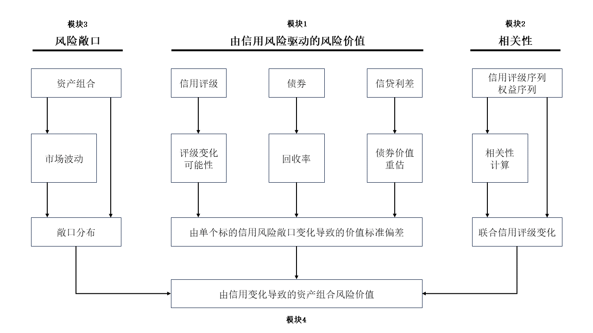
第四节 CreditMetrics模型
一、CreditMetrics模型基本原理
CreditMetrics模型主要可以分为两个部分——由信用风险导致的单个资产风险价值和由信用风险导致的资产组合风险价值，这两部分的核心分别是关于风险敞口和资产相关性的函数，借用摩根大通公司采用的模型设定，其具体框架如图13-1所示。

Slide 58
第四节 CreditMetrics模型
一、CreditMetrics模型基本原理
由图13-1可知，CreditMetrics模型主要分为四个模块进行，在进一步介绍之前，对模型的相关假设进行说明：第一，CreditMetrics模型认为资产组合远期价值的不确定性仅来自于债务人信用质量的变化与其它市场因素无关。第二，同一信用评级下的债务人是同质的，即他们的违约率和概率转移矩阵完全相同。第三，风险的期限是固定的。第四，违约相关性和信贷回收率由外部模型给出。第五，违约事件仅在债务到期时发生。

Slide 59
第四节 CreditMetrics模型
一、CreditMetrics模型基本原理
下面分别介绍CreditMetrics模型三个模块的风险监管步骤。
（一）模块1：由信用风险驱动的风险价值计算
由于假设1中认为资产远期的价值仅来自于信用风险，因此对信贷风险价值计算的关键在于确定债务人的概率转移矩阵。通常而言，采用穆迪、标准普尔或者银行的内部评级得出的概率转移矩阵来对债务人未来一段时期信用质量的变化进行评估，以标准普尔概率转移矩阵为例进行说明，概率转移矩阵如表13-1所示

Slide 60
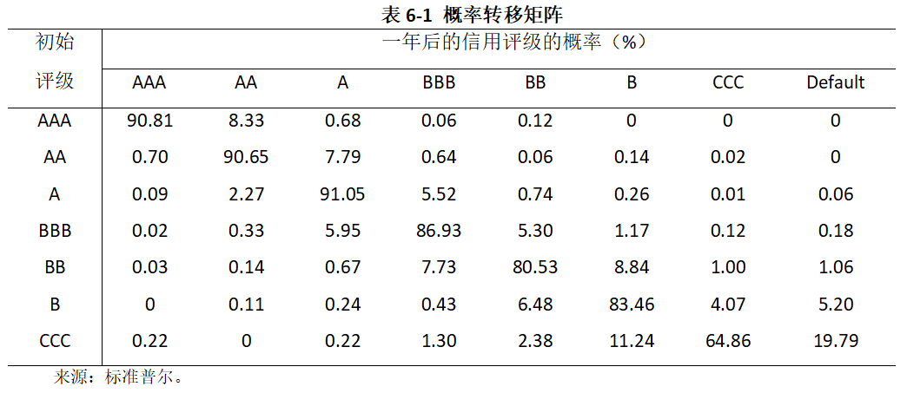
第四节 CreditMetrics模型
一、CreditMetrics模型基本原理
该矩阵表示若初始时债务人的信用评级为AAA那么一年后维持在AAA评级的概率为90.81%，降为AA级的概率为8.33%。

Slide 61
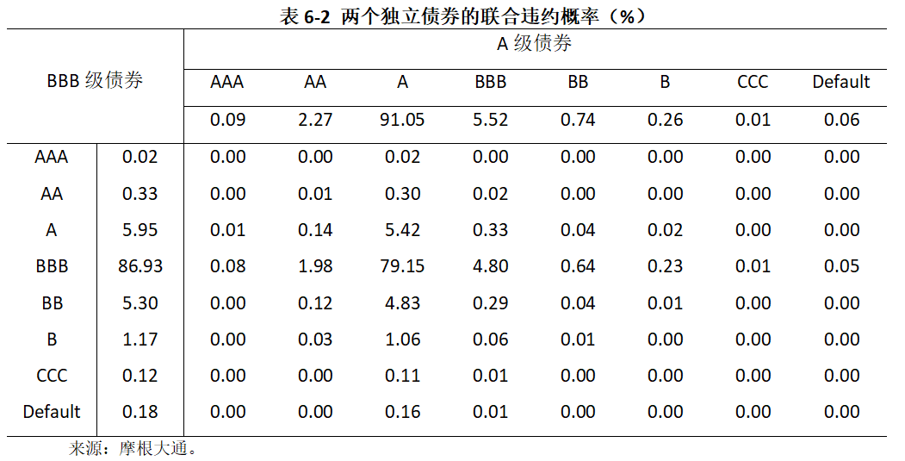
第四节 CreditMetrics模型
一、CreditMetrics模型基本原理
（二）模块2：资产违约相关性
下面以BBB级债券和A级债券为例对模块2进行说明，在对模块1的介绍可知，单个债券未来有8种信用评级变化的可能性，那么两种债券就64种可能性组合，如表13-2所示，该表反映了两个彼此独立的债券的联合违约概率。

Slide 62
第四节 CreditMetrics模型
一、CreditMetrics模型基本原理
（二）模块2：资产违约相关性
下面以BBB级债券和A级债券为例对模块2进行说明，在对模块1的介绍可知，单个债券未来有8种信用评级变化的可能性，那么两种债券就64种可能性组合。如表13-2所示，该表反映了两个彼此独立的债券的联合违约概率。独立债券的联合概率的计算与概率论中离散型独立事件的联合概率计算一致，读者可根据表13-2自行验证，不在此赘述。

Slide 63
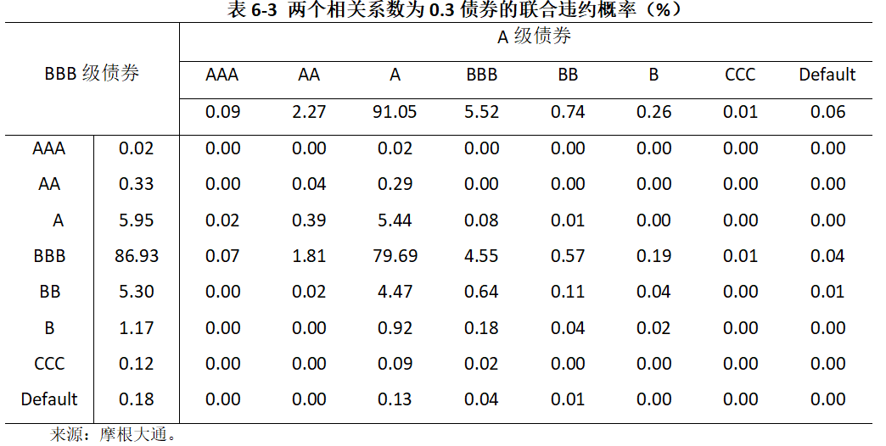
第四节 CreditMetrics模型
一、CreditMetrics模型基本原理
（二）模块2：资产违约相关性
对债券之间违约的相关性做出彼此独立的假设过于简单，且与现实状况不服，表13-3则给出了债券相关性系数为0.3的联合概率。由表13-3，BBB级债券和A级债券在下一年维持原有评级的概率为79.69%，关于联合概率的计算，将在后续章节进一步说，在此仅对联合概率的含义进行说明。

Slide 64
第四节 CreditMetrics模型
一、CreditMetrics模型基本原理
（三）模块3：风险敞口
在实践中除了债券以外，其它合约也会面临信用风险的影响，如应收账款和市场驱动的衍生合约，这些合约关于信用风险敞口的计算与债券有所差异，下面简要说明。
应收账款：对于应收账款，由于其常在风险期限前到期，因此对于此类合约的信用评级变化简化为违约和履约，其余的计算与债券信用敞口的计算相同。
市场驱动的衍生合约：接下来将解释 CreditMetrics 如何处理受交易对手违约影响的衍生工具（互换、远期等）。以互换为例进行讨论。这类风险称为市场驱动工具，因为在这些交易中，由于固有的可选择性，信用风险和市场风险成分密切相关。这种可选性源于这样一个事实，即只有当合约处于价内（即交易对手收益为负）时，如果交易对手违约，才会面临交易损失。因此互换合约的信用风险来源与两个部分：一是，交易对手信用质量变化。二是，交易对手在该笔合约中的损益情况。

Slide 65
第四节 CreditMetrics模型
一、CreditMetrics模型基本原理
（三）模块3：风险敞口
衍生品合约的信用风险与市场风险密切相关，基于互换合约的特性，互换合约的价值为：
（13-12）
表示为交易对手信用评级为R一年期的互换合约的价值 为一年期无风险利率为 交易对手信用评级为R一年期的互换合约的预期损失，预期损失计算公式为：
（13-13）
为平均风险敞口指从第一年年末开始，在互换期限内的不同远期点计算的若干预期风险敞口值的平均值，这一设定的目的是为了考虑互换对手方在第一年末到到期日之间的任何时间点违约的可能性。在计算平均风险敞口时，每个预期风险敞口值都需要进行修正的 Black-Scholes 计算，以考虑固有的可选性特征。因此，互换的平均风险计算相当复杂和耗时，关于Black-Scholes 计算将在模型估计中作较为详细的介绍。 为合约的违约概率，是第一年至互换到期日之间每个评级类别的违约概率。例如，如果掉期的到期日为五年，那么 AAA 至 CCC 每个评级类别都需要四年的违约概率。将一年期转移矩阵乘以四次，即可得到四年期转移矩阵。

Slide 66
第四节 CreditMetrics模型
二、CreditMetrics模型估计
在上一节中，对模型的分析框架进行了基本的介绍，对于CreditMetrics模型，概率转移矩阵的估计是模型的核心，下面对概率转移矩阵的估计进行介绍。
（一）概率转移矩阵估计
CreditMetrics模型中概率转移矩阵估计的核心思想是由Merton提出的公司证券估值期权定价法发展而来。其假设公司的资产 服从标准的几何布朗运动，即
（13-14）
其中， ，和 为公司资产回报率的均值和方差，并且假设公司的资产结构为股 权 和视为面值为 现值为 期限为 的零息债券的债务。

Slide 67
第四节 CreditMetrics模型
二、CreditMetrics模型估计
若公司的资产价值 在T时刻小于债券面值 时，则违约发生，因此违约概率为：
（13-15）
这一概率的计算与Black-Scholes模型中 的计算一致，即
（13-16）
其中， 被称为距离违约的距离。因此，若公司的市值越大，则其违约的概率就越小，由这一思想可以进一步得出概率转移矩阵的估计，即一个盈利能力越强的公司其违约的可能性越低，那么将其视为一个高信用评级的企业则是合理的。

Slide 68
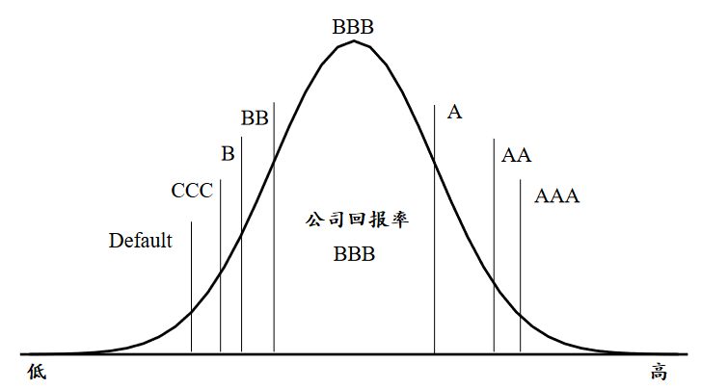
第四节 CreditMetrics模型
二、CreditMetrics模型估计
一个企业正态化的收益率为
（13-17）
如图13-2所示，以BBB级公司为例，若一个时期后公司回报率越高，其违约的可能性越低，那么公司的信用评级则会上升，反之，则会下降。特别是，一个时期后公司信用评级的转移概率为 ，其中， 和 分别为评级的阈值，其它转移概率可依次类推。
图13-2 BBB级公司评级变化阈值

Slide 69
第四节 CreditMetrics模型
二、CreditMetrics模型估计
（二）联合概率转移矩阵估计
由前文对概率转移矩阵估计的介绍可知，企业一定期限内的收益状况将影响其信用质量，对于一个资产组合而言，各资产收益之间的相关性也将影响着资产组合整体的信用质量。以BB级企业和A级企业为例，其收益率的联合概率密度为：
（13-18）
其中， 为两企业的收益率相关系数，那么两企业维持其评级的概率则为：
（13-19）
同理，两企业同时违约的概率为：
（13-20）

Slide 70
第四节 CreditMetrics模型
三、CreditMetrics模型适用范围及局限性
由前文可知CreditMetrics模型是一种信用风险度量模型，由J.P. Morgan在1997年开发。该模型主要用于评估和量化信用风险，帮助金融机构管理其信用风险敞口。CreditMetrics模型基于信用评级迁移矩阵和违约概率，通过模拟信用评级的变化来预测未来信用损失。该模型提出至今得到了广泛的应用，同时具有如下的优缺点。
（一）CreditMetrics模型的优点
（1）全面性：CreditMetrics提供了评估信用风险的整体框架，包括信用等级迁移、违约概率以及资产相关性，有助于银行进行全面的信用风险分析。
（2）量化信用风险：该模型基于历史数据量化信用风险，为风险定价提供了重要依据，有助于银行进行风险控制。

Slide 71
第四节 CreditMetrics模型
三、CreditMetrics模型适用范围及局限性
（一）CreditMetrics模型的优点
（3）考虑资产相关性：CreditMetrics模型考虑了不同公司资产收益之间的相关性，有助于评估组合风险分散效应，是信用风险模型中的独特优势。
（4）适用范围广泛：适用于债券、贷款等各类信用工具的信用风险分析，适用范围广泛。
（5）易于扩展：CreditMetrics模型易于扩展到不同的评级体系和期限，具有较高的通用性。

Slide 72
第四节 CreditMetrics模型
三、CreditMetrics模型适用范围及局限性
（二）CreditMetrics模型的缺点
（1）模型简化假设：模型假设所有同级别发行人的违约概率相同，但实际上存在差异。此外，模型还假设迁移概率和违约概率与历史平均一致，而实际上它们会随着经济周期变化。
（2）未考虑市场风险：模型假设利率为确定性，未考虑市场风险对信用风险的影响，这在实际操作中可能会产生误差。
（3）依赖历史数据：模型依赖历史评级迁移数据，而这些数据可能无法准确反映未来情况，特别是在经济周期变化时。

Slide 73
第四节 CreditMetrics模型
三、CreditMetrics模型适用范围及局限性
（二）CreditMetrics模型的缺点
（4）资产相关性假设：模型通过公司股票价格来反映资产相关性，但实际相关性可能更为复杂。
（5）适用范围有限：模型适用于债券和贷款等简单信用工具，对于复杂衍生品如掉期合约的信用风险分析则适用性较差。
（6）参数估计困难：模型需要估计迁移概率矩阵和资产相关性矩阵，但评级数据可能不足以提供准确的参数估计。

Slide 74
第四节 CreditMetrics模型
三、CreditMetrics模型适用范围及局限性
（二）CreditMetrics模型的缺点
（7）假设的简化：模型假设资产收益符合正态分布，但实际分布可能更为复杂。同时模型的计算量大：尽管单个债券的计算较为简便，但整个组合的计算量较大，对系统性能有较高要求。
（8）对信用周期不敏感：模型对经济周期变化引起的信用风险增加缺乏敏感性。而且缺乏评级下调风险分析：模型主要分析违约风险，对信用评级下调的风险缺乏充分分析。

Slide 75
五、CreditRisk+模型

Slide 76
第五节 CreditRisk+模型
CreditRisk+模型是由瑞士信贷银行金融产品部开发，并在其发布的技术文档中有具体描述。CreditRisk+模型没有对违约原因做出任何假设，该模型只考虑违约或不违约两种状态，债务人A 要么违约，概率为 ，要么不违约，概率为 ，并且将违约率视为连续的随机变量，贷款组合的违约率通过概率生成函数计算，并以此为前提度量预期损失、未预期损失及其变化，所以CreditRisk+模型是一个违约模型。

Slide 77
第五节 CreditRisk+模型
一、CreditRisk+模型的基本原理
CreditRisk+模型通过使用违约率波动来考虑经济条件等背景因素，即市场因素对违约事件的影响，从而无需在模型中输入违约相关性作为特定变量。该模型特殊的点在于，利用精算保险业的技术来推导信贷组合的损失分布。CreditRisk+模型只考虑违约风险，不考虑评级下调风险。并且违约风险与债务人的资本结构无关，违约事件纯粹是统计意义上的统计现象。基于这一假设，CreditRisk+模型既不像 CreditMetrics模型那样依赖统计分析，也不涉及 KMV 的期权建模。CreditRisk+模型捕捉了信用违约事件的基本特征，计算信用组合的损失分布。

Slide 78
第五节 CreditRisk+模型
一、CreditRisk+模型的基本原理
该模型基本假设有：（1）每个贷款客户的违约受到一个或多个独立的市场因素的影响，假设市场因素服从Gamma分布，违约概率是市场因素的线性函数，因此是随机变量。（2）违约事件随机发生，CreditRisk+模型并未重点分析债务人违约的原因。（3）当市场因素考虑在内，债务人违约是独立的，也就是说，有条件的独立。
在瑞士信贷银行发布的技术文档中提到两种计算违约概率和违约损失分布的类型：债务人预期违约个数不变和债务人预期违约个数变化。前者利用频带划分的方式，通过概率生成函数来求解违约事件的分布和损失分布；后者利用部门分析法进行处理，划分成不同的子集，子集间相互独立，并且文档中证明，债务人预期违约个数变化的情况，在一定条件下，可以退化为该模型债务人预期违约个数保持不变时的情形，其中条件包括两个：每个部分的债务人预期违约个数的标准差都趋近于零、部门的个数趋近于无穷大，以上满足其一即可。

Slide 79
第五节 CreditRisk+模型
一、CreditRisk+模型的基本原理
（一）债务人预期违约个数不变
对于贷款组合的违约事件分布的设定：给定某一贷款组合，债务人预期违约个数不变，在模型假设下，贷款组合的违约事件分布为下式，即为n个债务人违约的概率：
（13-21）
其中， 为该贷款组合的预期违约个数，违约事件个数，上式表明，贷款组合中债务人的违约事件整体上服从Poisson分布。

Slide 80
第五节 CreditRisk+模型
一、CreditRisk+模型的基本原理
对于贷款组合的违约损失分布的计算。由于每笔贷款的风险暴露不同，导致贷款组合的违约损失分布和贷款组合的违约事件分布不尽相同，比如贷款组合损失100万，对应的贷款组合具体违约情况可以为多种，像是（20，80）和（30，70）等等。由此，要计算贷款组合的违约损失的概率分布，还需要根据贷款组合平均风险敞口的大小，选择一个良好单位风险敞口 L，对贷款组合进行划分。所谓分段，就是根据债务人相应的违约损失率和单位风险敞口，调整每个债务人的风险敞口，将贷款组合划分为若干段，并用一个整数近似表示每个段内每笔贷款的风险敞口。为了得到贷款组合的违约损失分布，需要引入贷款组合的违约损失概率生成函数，如上文贷款组合违约事件分布的处理方法：
（13-22）
其中，z是概率生成函数的辅助变量。

Slide 81
第五节 CreditRisk+模型
一、CreditRisk+模型的基本原理
进一步，计算每个频带的概率生成函数，假设模型将贷款组合根据风险敞口，划分为m个频带，各个频带内的公共敞口用 表示，频带j中每一笔贷款的风险敞口都为 ，如果频带其中有一贷款违约，则损失皆为 ，贷款组合中频带j的预期违约个数用 表示，j=1，2，…m，频带j的违约损失概率生成函数可以表示成：
（13-23）
其中，频带j的预期违约个数用 为频带j中所有债务人违约概率加总。
由于频带间相互独立，则整个贷款组合的违约损失概率生成函数为：
（13-24）
根据概率生成函数的性质，上式可以表示为幂级数的形式，并且，贷款组合的违约损失概率即为对其概率生成函数 求n阶导数当z=0的数值。该过程进一步可以计算出一定置信水平下该贷款组合所对应的VaR。

Slide 82
第五节 CreditRisk+模型
（二）债务人预期违约个数发生变化
CreditRisk+模型采用部门分析法来处理债务人预期违约个数变化的情形，在分析的过程中，根据贷款的特征属性，将贷款分为几个不同的部门，相当于分成多个子集。加入其他假设：每一个部门的所属贷款仅仅与一个风险因子有关，该风险因子与部门特征相联系，他们面临同一个系统性风险，所以导致该部门的预期违约个数和每个债务人的违约率不再是常数，而是随机变量。
假设债务人A平均违约概率记为：
（13-25）
引入符号，假设有n个部门，分别记为 ，设部门 的违约率为 ，并且满足均值 ，标准差为 的gamma分布，每个债务人的违约概率为 ，均值为 ，标准差为 。

Slide 83
第五节 CreditRisk+模型
债务人的违约率 与部门违约率 之间存在以下关系：
（13-26）
对于 部门，可分为多个频带，同第一种情形的分析，对于频带j，预期违约个数 表示为：
（13-27）
进一步，对于频带j中的贷款，计算违约损失概率生成函数：
（13-28）
其中， 分别是 中频带j的公共敞口和预期损失。

Slide 84
第五节 CreditRisk+模型
同预期违约个数不变情形，由于 部门内的频带之间相互条件独立，故 部门的违约损失概率生成函数为：
（13-29）
其中， 。
设置形参数 和规模参数 ，计算 的贷款组合无条件违约概率生成函数：
（13-30）
其中， 。
通过假设部门间是相互独立的，可以计算得到所有部门的违约损失概率生成函数：
（13-31）

Slide 85
第五节 CreditRisk+模型
二、CreditRisk+模型的估计
在对CreditRisk+模型的基本原理进行了解后，需要对损失的估计方法进行阐述。计算方法包括：Panjer递归法、FFT-Panjer法、鞍点逼近法和FFT-Monte Carlo法。
（一）Panjer递归法
Panjer递归法是瑞士信贷银行开发CreditRisk+模型时采用的损失分布计算方法。本节将通过以下几个方面阐述。
第一，推导损失的概率产生函数。一个仅取非负整数值的随机变量Y，其概率产生函数定义为： ，条件概率产生函数则定义为： 。

Slide 86
第五节 CreditRisk+模型
二、CreditRisk+模型的估计
由基本假设 ，可得：
（13-32）
（13-33）
当单个债务人具有很小的违约率时，可将上式近似为：
（13-34）
（13-35）
上式为Poisson分布的PGF，即对于每一债务人的违约事件的发生，Poisson分布代替了Bernoulli分布。

Slide 87
第五节 CreditRisk+模型
在这种情况下，相同风险敞口的债务人将被划分于同一频段，记 ，由此可得：
（13-36）
其中， 表示频段 内因债务人违约而造成的总损失。由于 是独立的，且独立的Poisson分布的随机变量之和仍为Poisson分布，因此，
（13-37）
（13-38）

Slide 88
第五节 CreditRisk+模型
另外，若某贷款组合有m个债务人，其违约率受n个互相独立的市场因子影响，可将风险敞口划分为v个频段，并将组合损失L的PGF表示为：
（13-39）
其中， ， ， 。
第二，Panjer递归算法求损失分布。如果一个幂级数 的对数导数可表示成如下形式：
（13-40）
其中， ，则此时，

Slide 89
第五节 CreditRisk+模型
（13-41）
对 ，上式左右两边 的系数分别为： 和
整理可得，
（13-42）
或等价的，
（13-43）
（13-44）
其中， ，上式则为Panjer递归算式，下面将其运用到损失分布的计算中。

Slide 90
第五节 CreditRisk+模型
由于， ，则：
（13-45）
若存在 ， 使得 等于上式右端，则可利用Panjer递归算式得到 ，根据概率产生函数的性质：如果X的PGF为 ，则 。因此， 计算出的 即 ，这就得到损失分布的Panjer递归计算方法。

Slide 91
第五节 CreditRisk+模型
若不进行频段划分，损失的PGF变为
（13-46）
（13-47）
（13-48）
（13-49）
相应地，有 。由上式，求多项式 ， 需循环m次，频段划分后，只需v次。因此根据风险敞口归类能够简化计算。

Slide 92
第五节 CreditRisk+模型
式 右侧是一个和的表达式，只有在各项分母相同时才能得到 和 。因此多市场因子情况下一般不能使用Panjer递归法。下面给出单一市场因子（n=1）的损失L的PGF。
设市场因子 ，由 ，其中 。
上式恰为负二项分布 的PGF，这也说明了Gamma分布的Poisson混杂为负二项分布。因此，
（13-50）

Slide 93
第五节 CreditRisk+模型
由 ，损失的PGF可表示为：
其中 ，此时
令 ， ，可以得到 ， 多项式的系数，再按照递归公式，可得损失的PGF。

Slide 94
第五节 CreditRisk+模型
（二）FFT-Panjer法
FFT-Panjer法是针对多市场因子情况下不能使用Panjer法的缺陷而提出的改进，将快速傅里叶变换应用于Panjer递归法中。其思想是，若债务人受同一市场因子影响，则将其划分至一个部门。若一个债务人受多个市场因子影响，则按权重 进行部门分解，将一个债务人等价分成几个债务人来看，以使不同部门之间的债务人的违约不相关，每个部门的损失分布由Panjer递归法来求，应用FFT计算总损失分布。在程序中用的FFT算法如下：
已知两个概率向量f和g，如果 ， ，求 的过程如下：（1）在f和g向量后面补0，使向量的长度 ；（2）求f和g的傅里叶变换；（3）计算 ；（4）对M(S)进行傅里叶逆变换， 。即可基于Panjer递归算法，结合上述过程计算损失分布。

Slide 95
第五节 CreditRisk+模型
三、CreditRisk+模型适用范围及局限性
CreditRisk+模型是一种用于评估信用风险的模型，通常适用于金融机构和商业银行风险管理。该模型适用于评估个体和组合信用风险，可以用于计算资本要求，并在风险管理中进行风险定价和资产配置决策。
（一）CreditRisk+模型的优点
（1）模型相对简单，需要输入的数据和估计量都比较小，计算相对简易。
（2）模型并没有假设违约原因，对于债务人具体的违约原因并没有进一步探究，简化了模型。
（3）将违约率视作连续随机变量，引入违约率的波动率来模拟违约率的不确定性。
（二）CreditRisk+模型的缺点
（1）债务人的违约概率是受行业风险因子影响的，但是行业风险因子会受到很多具有相关性的宏观经济变量的作用。因此，行业风险因子也是具有相关性的，并非完全独立。
（2）完全忽略了市场风险和转移风险，并且没有考虑信用等级变化等等。
（3）违约率波动率不能直接获得需要用结构模型从其它市场数据中获得。

Slide 96
第五节 CreditRisk+模型
【本章小结】
本章对第五章的信用风险之信用评级做了拓展分析，借鉴市场风险测度方法，介绍了信用风险的价值度量。首先，阐述了信用风险度量需要解决的难题，并进一步对该领域研究的发展历程做了概述。其次，对主要的四种信用风险度量方法，如Z值评分模型、KMV模型、CreditMetrics模型、CreditRisk+模型从模型假设、基本原理、模型估计及其优缺点等方面做了详细的介绍和阐述。在此过程中，突出讲解这些模型的实际应用场景，Z值评分模型主要是基于财务信息构建的信用风险违约概率模型，KMV模型和CreditRisk+模型则均是以市场信息作为数据基础构建的违约预测模型，而CreditMetrics模型则可用于评估信用评级迁移的价值度量。故此，本章介绍的四个模型可分别用于对信用违约或者信用评级迁移所产生的信用风险。

Slide 97
第五节 CreditRisk+模型
【课后习题】
1、请判断：“ZETA模型主要应用于公共或私有的金融类公司。”是否正确（ ）
2、请判断：“使用专家分析法、评级法、信用评分法、现代信用风险度量模型分析都能够直接估计出客户的违约概率。”是否正确（ ）
3、下列信用评级模型中，以市场信息为数据基础的是（ ）
A．神经网络模型 B.线性概率模型 C.KMV模型 D.ZETA模型
4、客户信用评级的发展过程是（ ）
A.现代信用风险度量模型——专家分析法——信用评分法
B.信用评分法——专家分析法——现代信用风险度量模型
C.专家分析法——信用评分法——现代信用风险度量模型
D.专家分析法——现代信用风险度量模型——信用评分法

Slide 98
第五节 CreditRisk+模型
【课后习题】
5、某制造业上市公司想向银行申请一笔贷款，其对应的财务比率分别为
根据Z值评分模型判断，银行是否批准该公司的贷款申请。
6、简述信用风险度量的三个发展阶段的基本特点，并列举每个阶段的主要方法。
7、简述专家分析法的优缺点。
8、请阐述Z值评分模型和ZETA信用风险模型的原理。
9、请介绍KMV模型的基本原理、模型估计及其优缺点。
10、请介绍CreditMetrics模型的基本原理、模型估计及其优缺点。
11、请介绍CreditRisk+模型的基本原理、模型估计及其优缺点。

Slide 99
第五节 CreditRisk+模型
【课后习题】
12、请采用Python编程实现KMV模型对任选数据的信用风险评估。
13、请采用Python编程实现CreditMetrics模型对任选数据的信用风险评估。
14、请采用Python编程实现CreditRisk+模型对任选数据的信用风险评估。
15、简述信用评价制度的作用。

Slide 100
谢谢！

